Slide 1

Python语言
PYTHON简介
教师： 林煜东
办公室：B1-309
电话： 13802834615

Slide 2
内容
课程要求与说明
Python语言简介
Python编程环境
Python基本输入/输出
Python代码规范

Slide 3
课程要求与说明
1、课时安排：48学时=32理论+16上机
内容 | 理论学时 | 上机学时
第一章 Python语言概述 | 2 | -
第二章 Python语法基础 | 4 | 2
第三章 Python控制语句 | 4 | 2
第四章 Python函数与模块 | 4 | 2
第五章 Python文件 | 2 | 2
第六章 面向对象程序设计 | 4 | 2
第八章 Python数据库应用 | 3 | 2
第九章 网络编程和多线程 | 3 | 2
专业高级应用（PYQT/科学计算和可视化应用） | 4 | 2
总复习 | 2

Slide 4
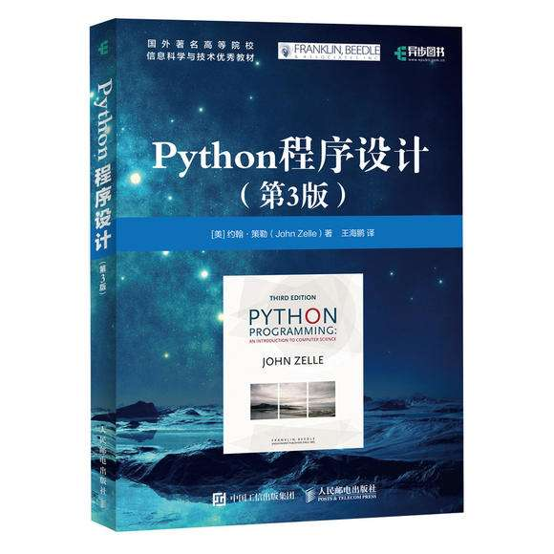
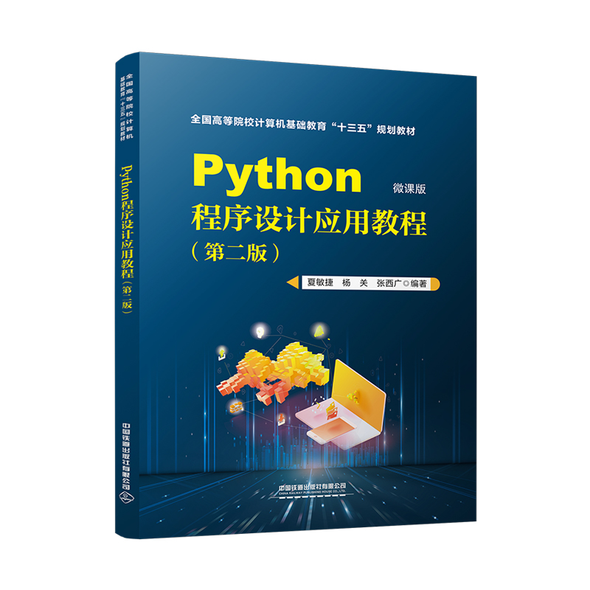
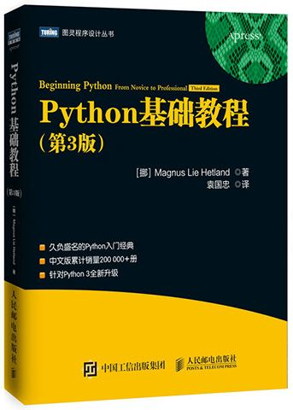
课程要求与说明
在线电子教程
https://www.runoob.com/python3/python3-dictionary.html
书名： Python程序设计（第3版）
作者： John Zelle（著），王涨鹏（译）
出版社： 人民邮电出版社
2、教材与参考材料
参考书
教材
书名： Python基础教程（第3版）
作者： Magnus Lie Hetland（著），袁国忠（译）
出版社： 人民邮电出版社
书名： Python程序设计应用教程（第二版）
作者： 夏敏捷，杨关，张西广
出版社：中国铁道出版社有限公司

Slide 5


课程要求与说明
3、考核方式
平时成绩（30%）：
出勤分： 100-6*A
（A为缺勤系数，初始为0，迟到1次+0.5，旷课1次+1）
课堂作业分： SUM(各次作业成绩)/作业次数
上机作业分： SUM(各次作业成绩)/作业次数
平时成绩=（出勤分+课堂作业分+上机作业分）/3
考试成绩（70%）：
闭卷，笔试

Slide 6
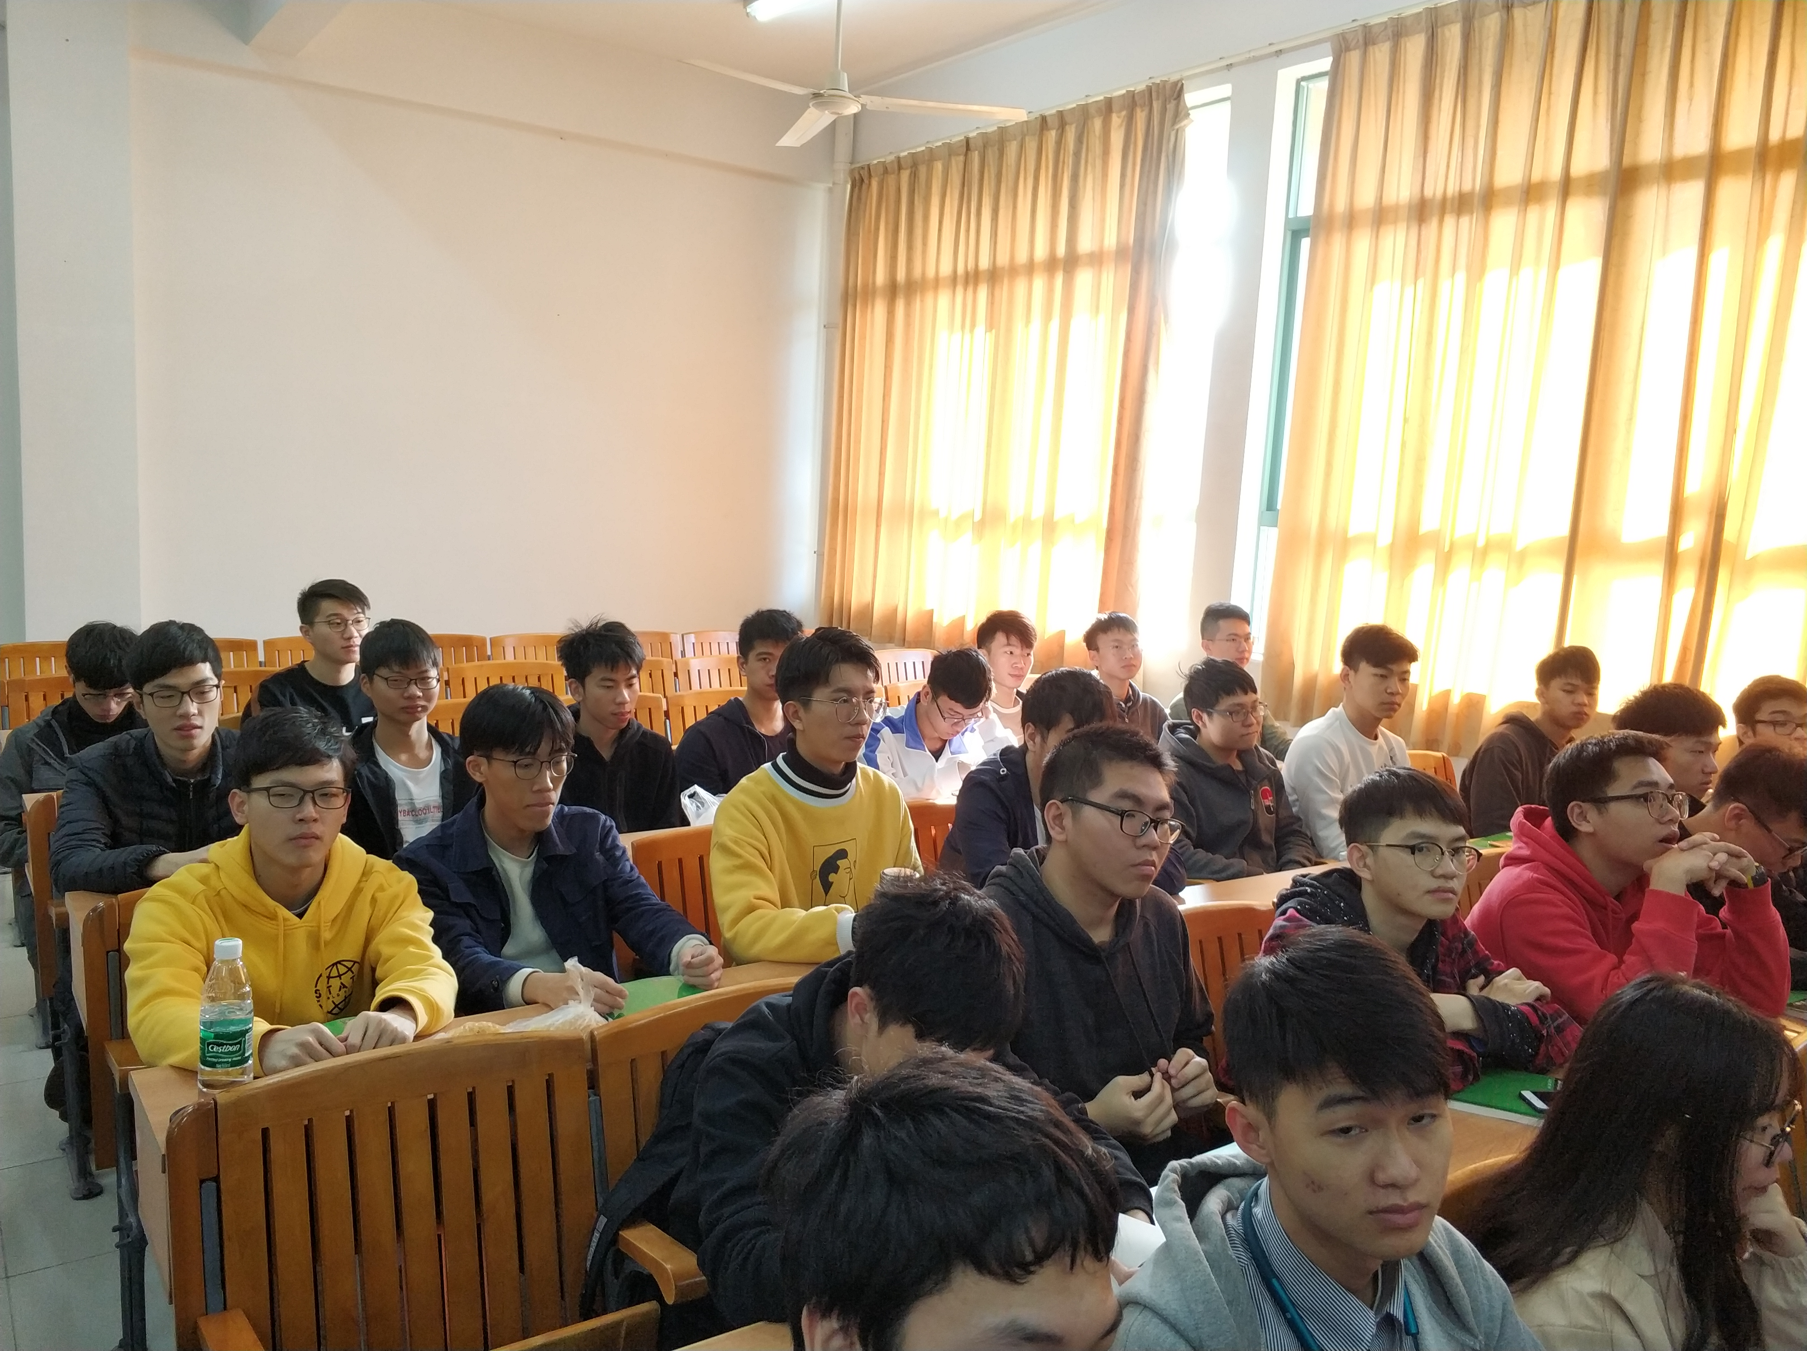
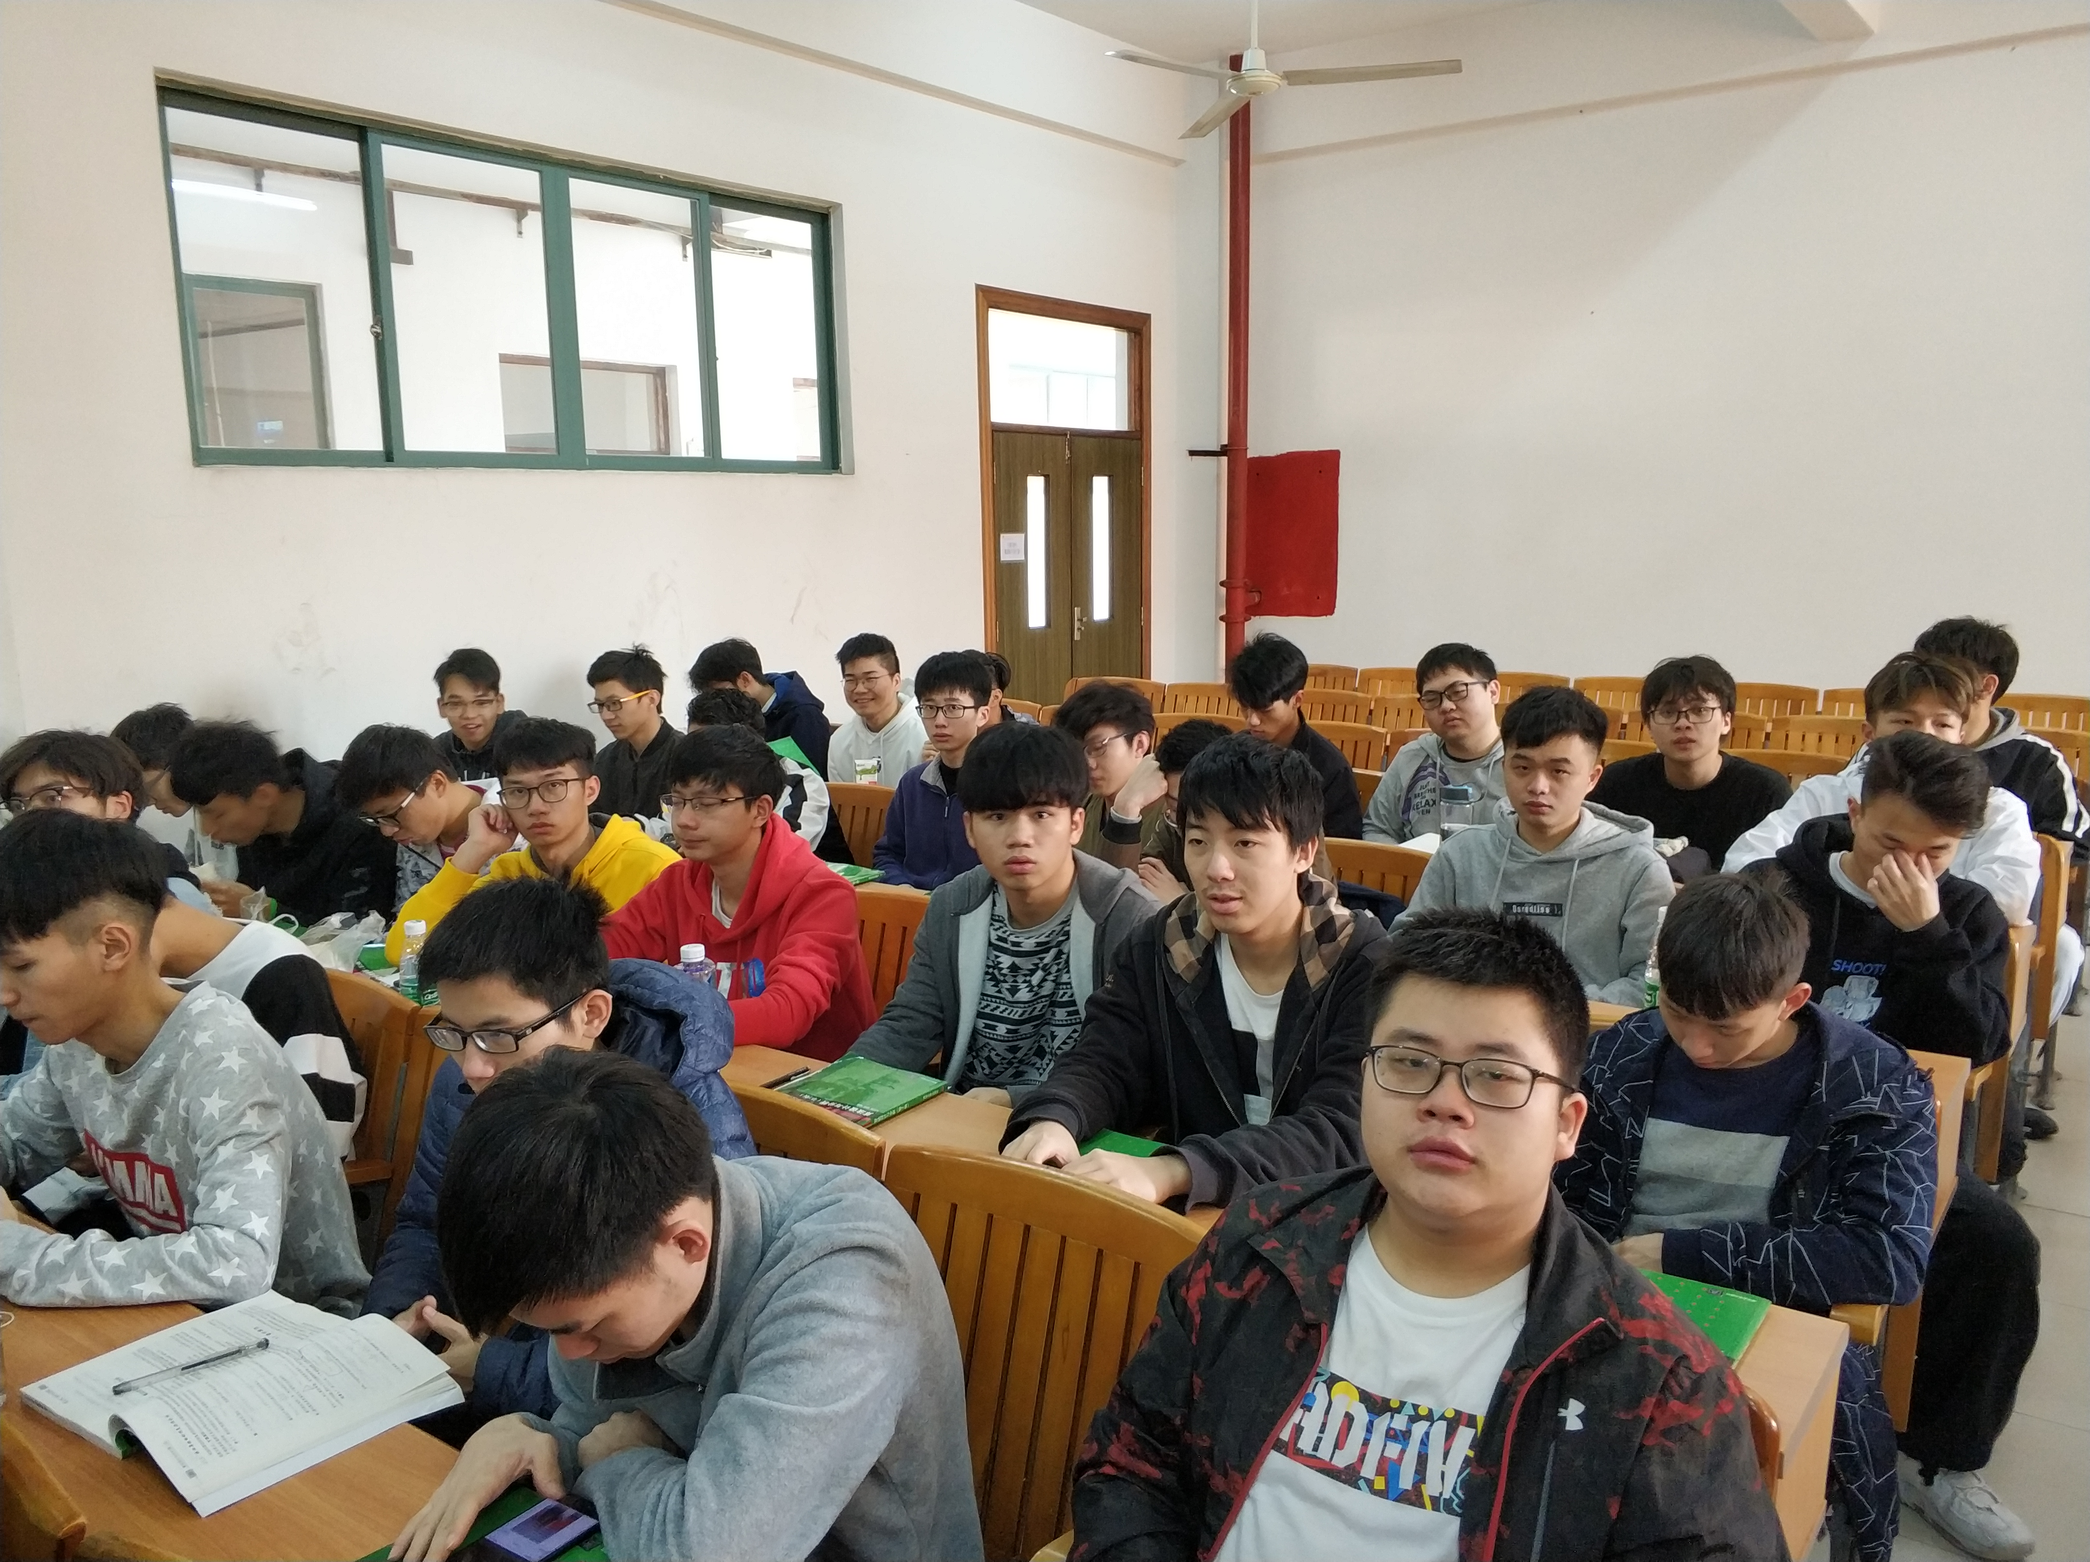
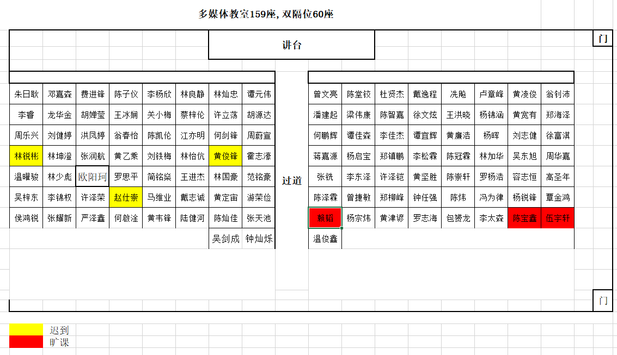
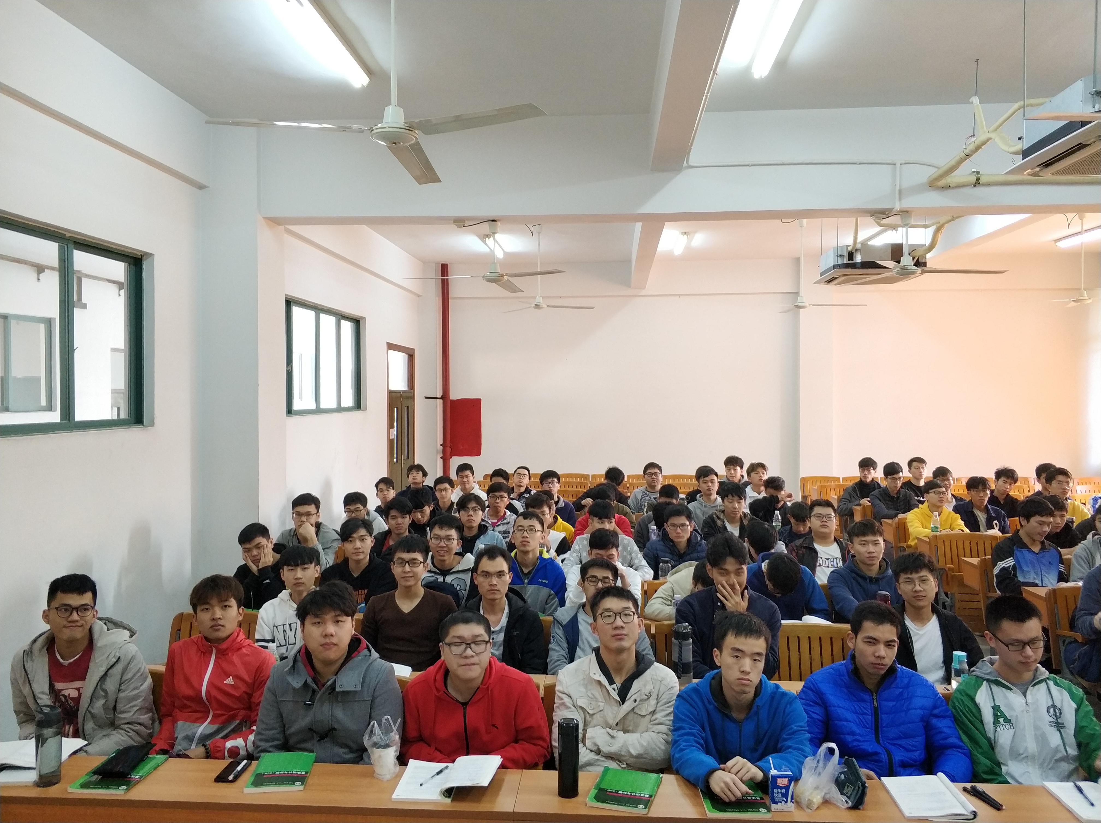
课程要求与说明
每两周换一次座位，由两班学委协调制作，优先照顾有需要的同学
迟到需要在当天课间上来报备，否则视为旷课处理
4、考勤
采用固定座位+拍照方式

Slide 7

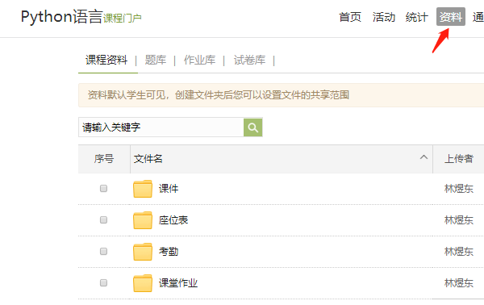
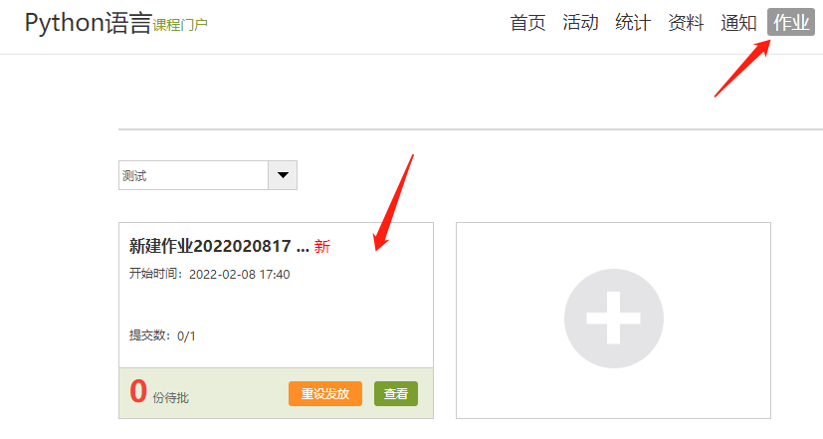
课程要求与说明
课堂作业直课堂上布置的作业，需要用笔记本书写完成并在课堂上上交
上机作业通过学习通平台获取，并在指定时间内完成和提交
5、课程资料和作业
采用超星学习通进行课程资料的上传与作业的发布提交
课程资料
作业获取和提交

Slide 8

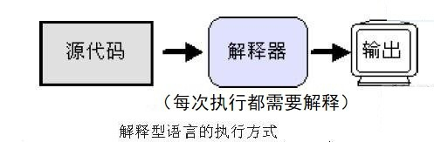
Python语言简介
简而言之，编译型语言通常能产生可执行文件(.exe)，能直接运行；而解释型语言必须用相应的解释器才能执行
1、什么是Python语言？
1989年由荷兰的吉多∙范罗苏姆设计
一种面向对象的程序设计语言 → JAVA
一种解释型的语言
解释型语言：程序不需要编译，程序在运行时才翻译成机器语言，每执行一次都要翻译一次，比如：JAVA，javascript，Basic，Python
编译型语言：程序在执行之前需要一个专门的编译过程，把程序编译成为机器语言的文件，运行时不需要重新翻译，直接使用编译的结果，比如：C，C++，FORTRAN，PASCAL

Slide 9
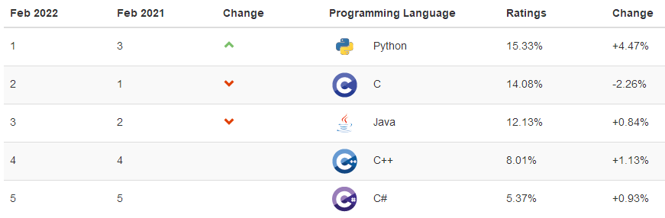
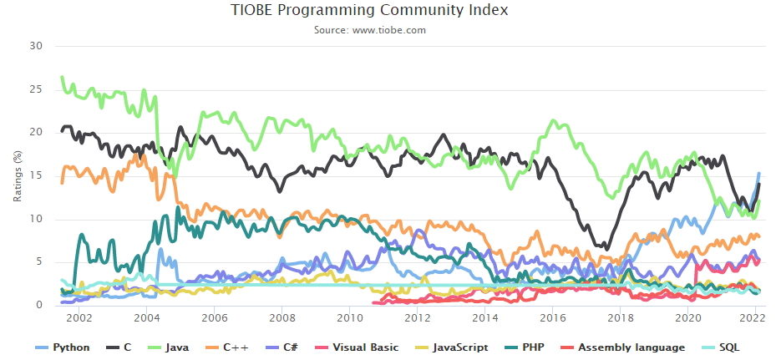
Python语言简介
2、Python语言的地位

Slide 10
Python语言简介
3、Python为什么这么牛？

Slide 11
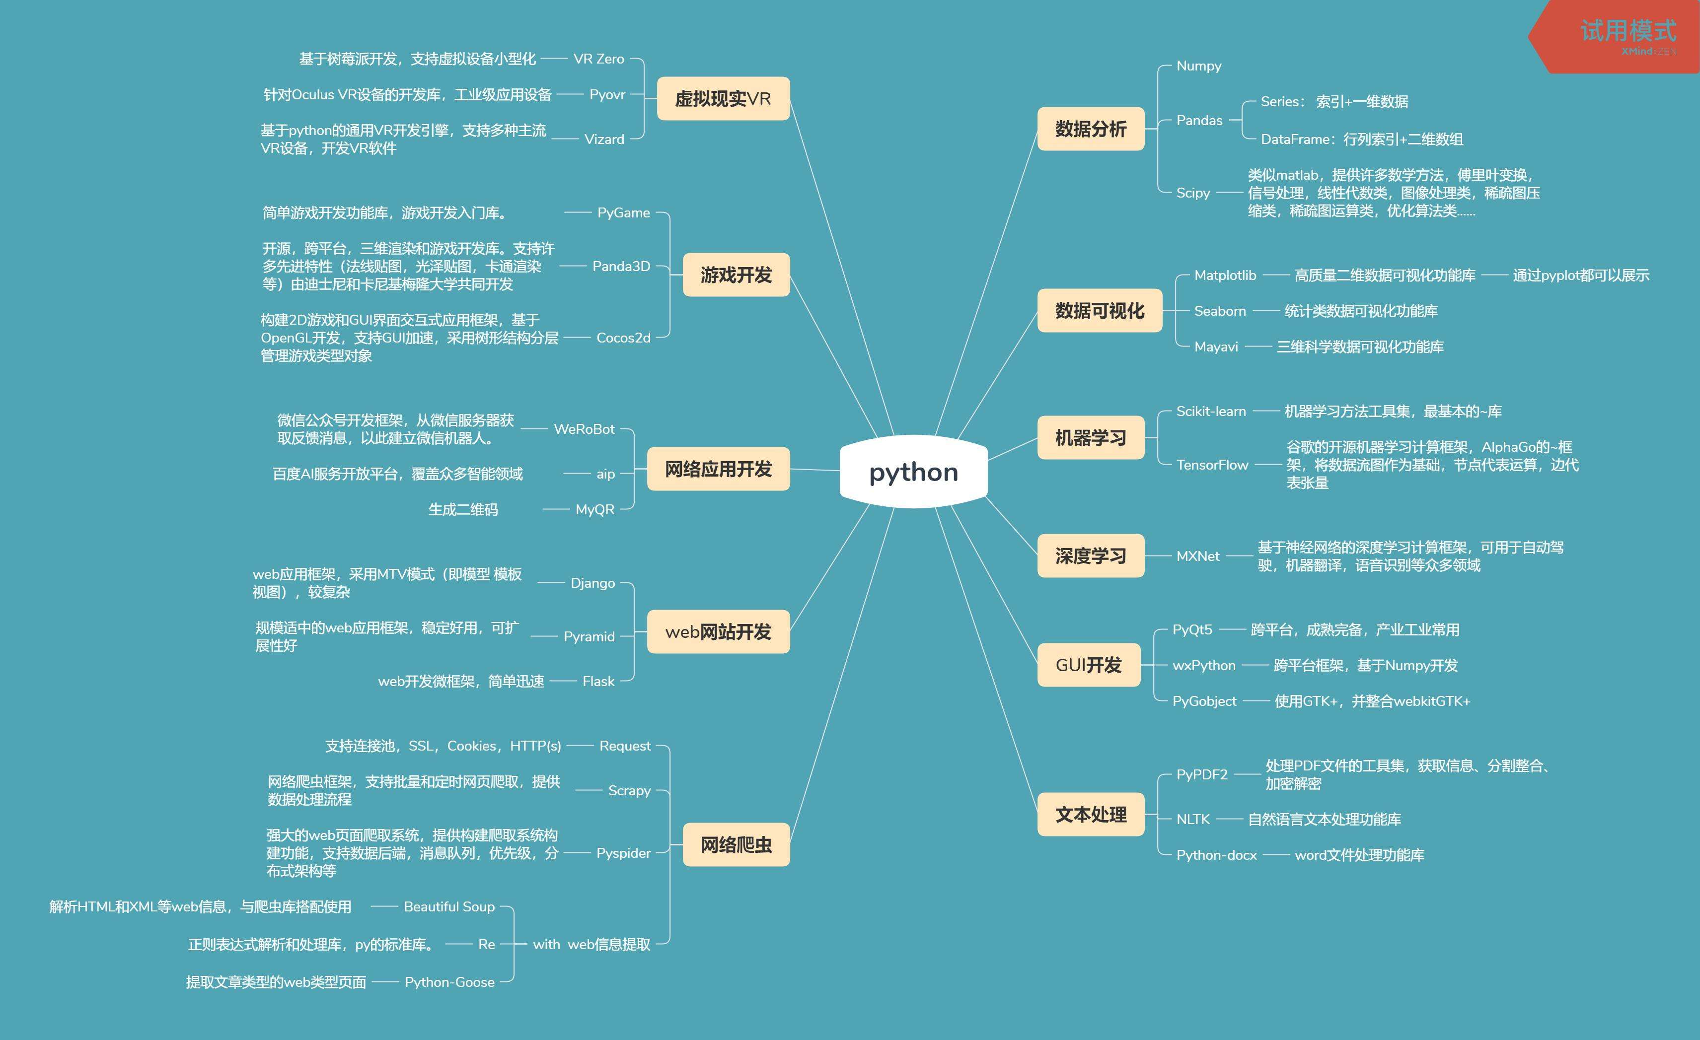
……（此处省略了∞个）
几乎能完成所有领域的事，因为有库

Slide 12
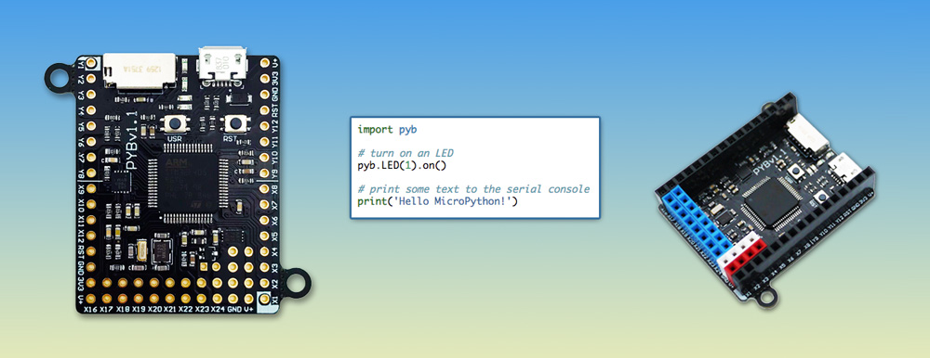
Pyboard开发板：支持完整 MicroPython 软件功能的官方微控制器开发板

Slide 13
Python语言简介
3、Python为什么这么牛？
开源免费、易于维护
可移植（只要有解释器）
易于使用、简单
广泛的标准库、功能强大
可扩展、可嵌入

Slide 14
Python语言简介
4、Python的劣势
运行速度慢
Python是解释型语言，运行时翻译为机器码非常耗时，而C语言是运行前直接编译成CPU能执行的机器码，但是大量的应用程序不需要这么快的运行速度，因为用户根本感觉不出来
代码不能加密
解释型语言发布程序就是发布源代码，而C语言只需要把编译后的机器码发布出去，从机器码反推出C代码是不可能的
用缩进来区分语句关系的方式
这种方式给初学者带来了困惑

Slide 15
Python编程环境
Python是跨平台的，可以运行在Windows、Mac和各种Unit/Linux系统上
下载链接：https://www.python.org/downloads/
Python有两个版本，一个是2.x版，一个是3.x版，这两个版本是不兼容的，本课程以Python3.5以上版本为基础
Python代码是以.py为扩展名的文本文件，要运行代码，需要安装Python解释器

Slide 16
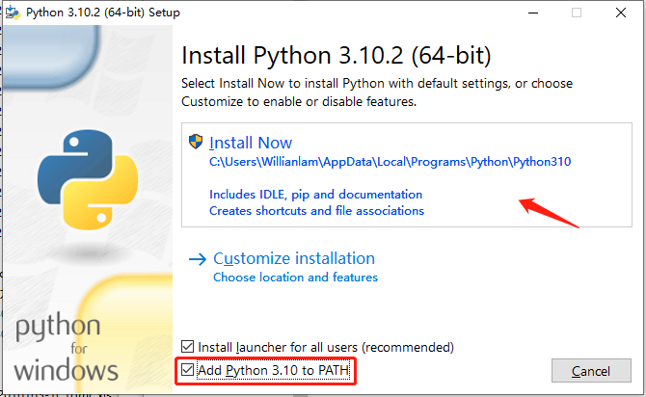
Python编程环境
方式一：通过安装包安装Python
选择马上安装
安装时一定要勾上

Slide 17
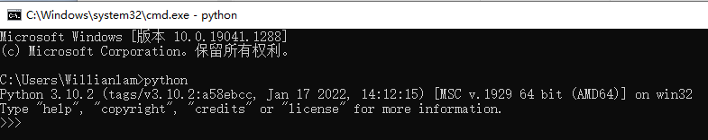
Python编程环境
安装验证

Slide 18
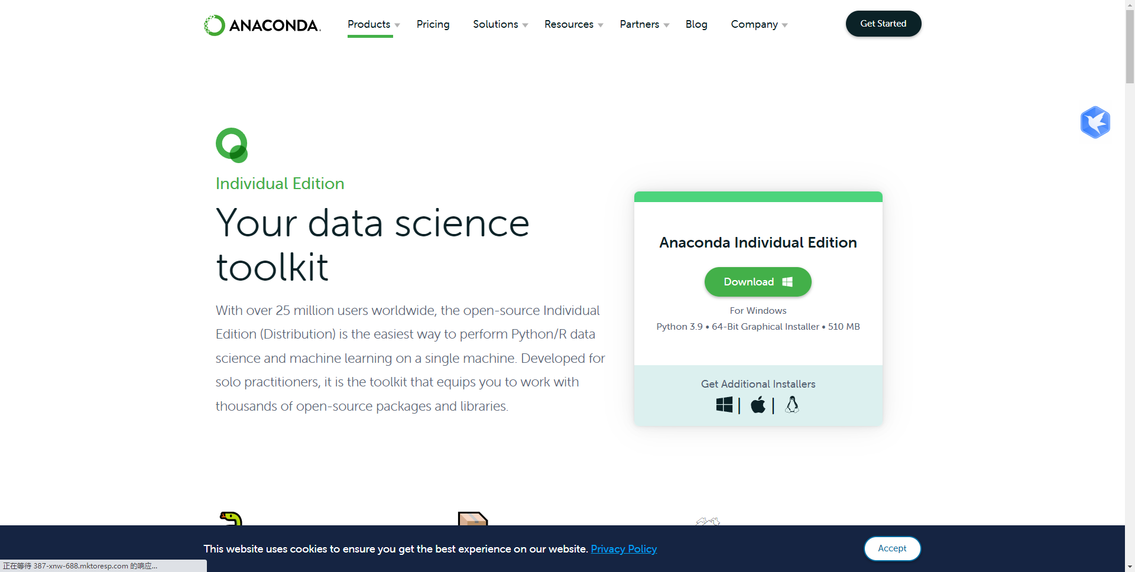
Python编程环境
方法二：通过Anaconda来配置Python及以后的依赖项
每个版本的Anaconda对应一个python版本，最新的版本为3.9
https://www.anaconda.com/products/individual

Slide 19
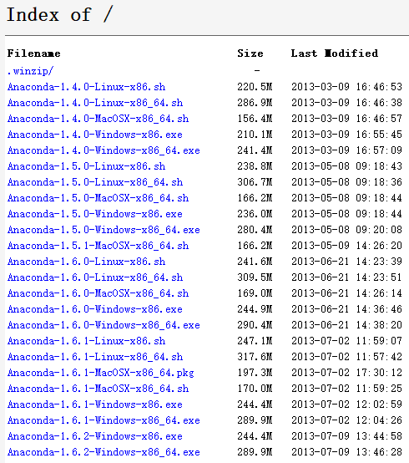
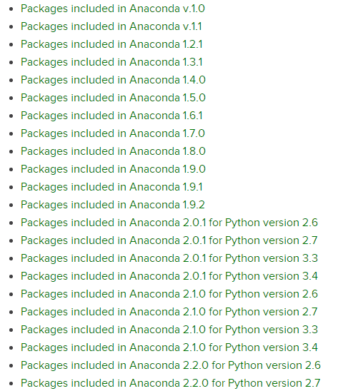
Anaconda历史版本
Anaconda各版本与python版本对应关系
https://repo.anaconda.com/archive/
https://docs.anaconda.com/anaconda/packages/oldpkglists/

Slide 20
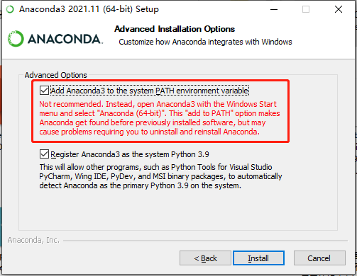
Python编程环境
Anaconda安装
安装时一定要勾上

Slide 21
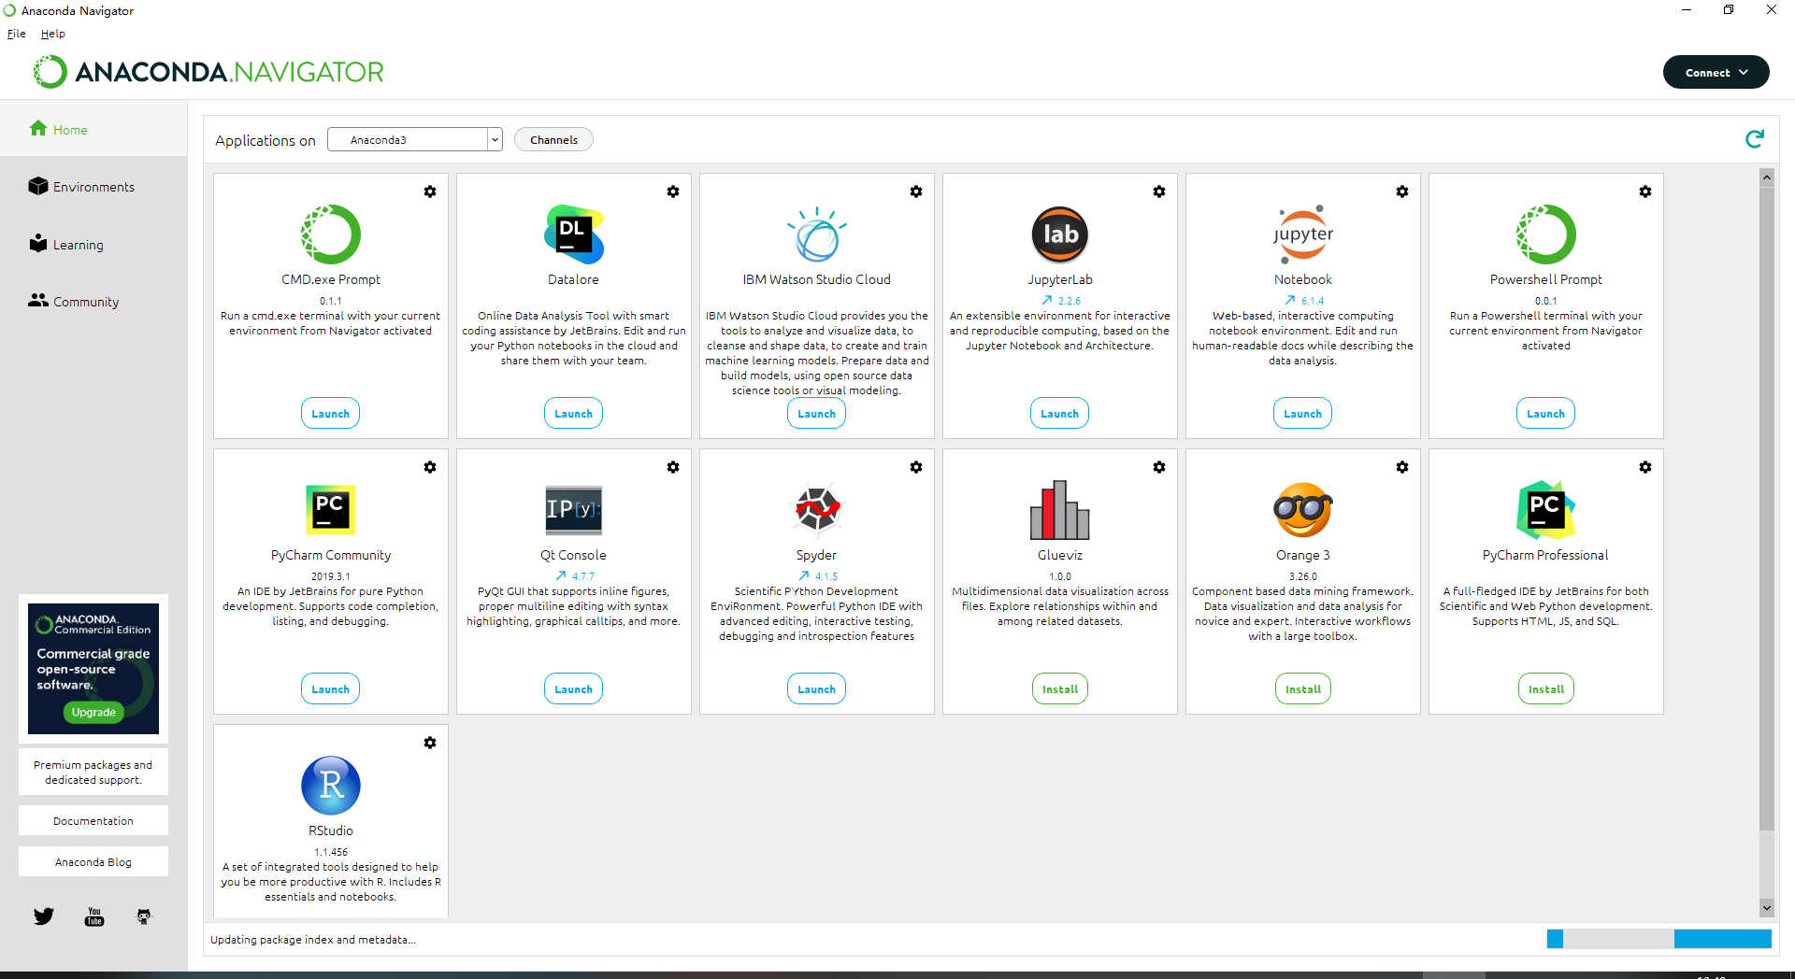
Python的第三方IDE编程环境

Slide 22
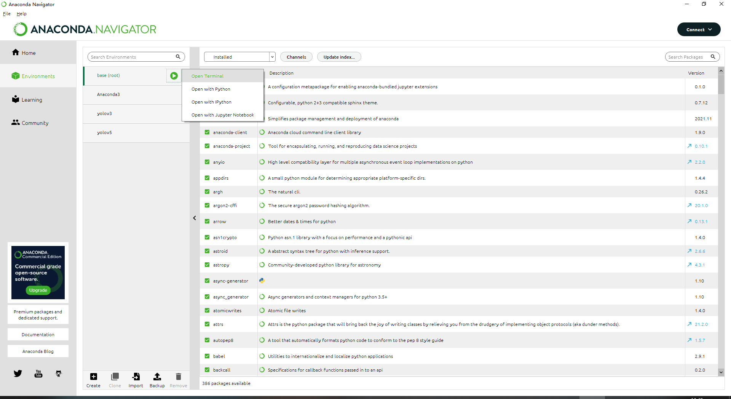
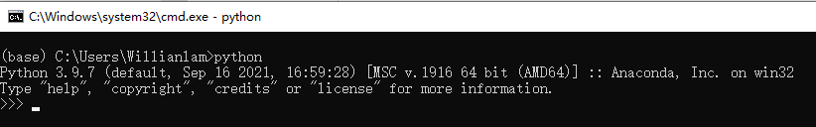
启动命令行界面
虚拟环境下已安装的库
虚拟环境

Slide 23
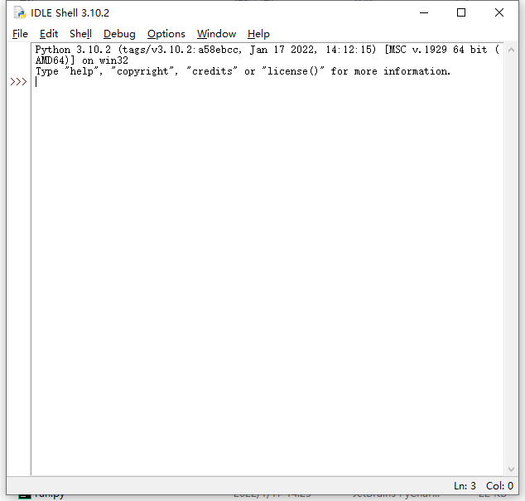
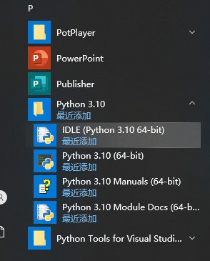
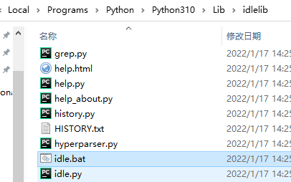
Python编程环境
最原始的Python IDE：IDLE
或者

Slide 24
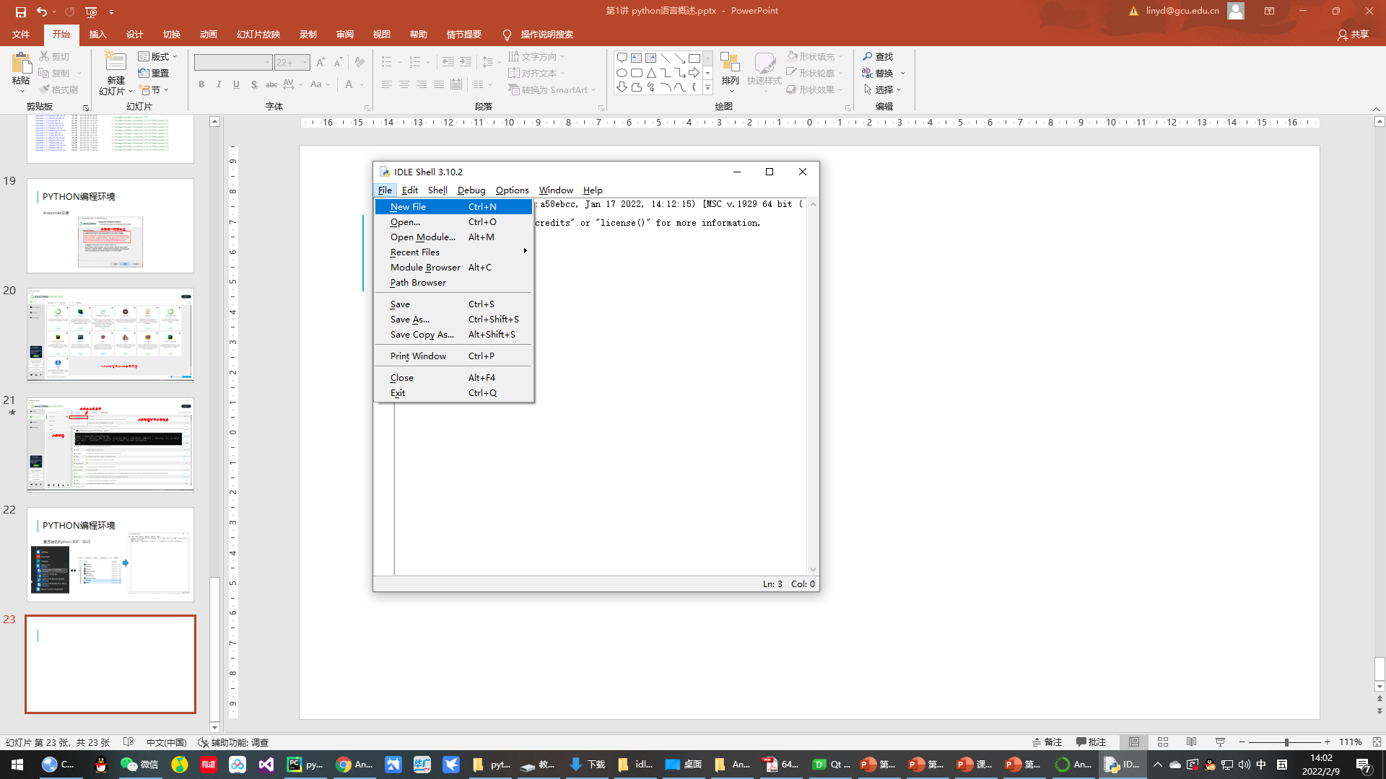
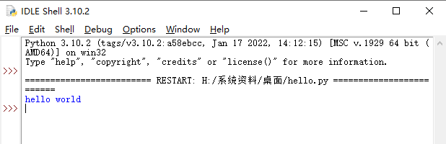
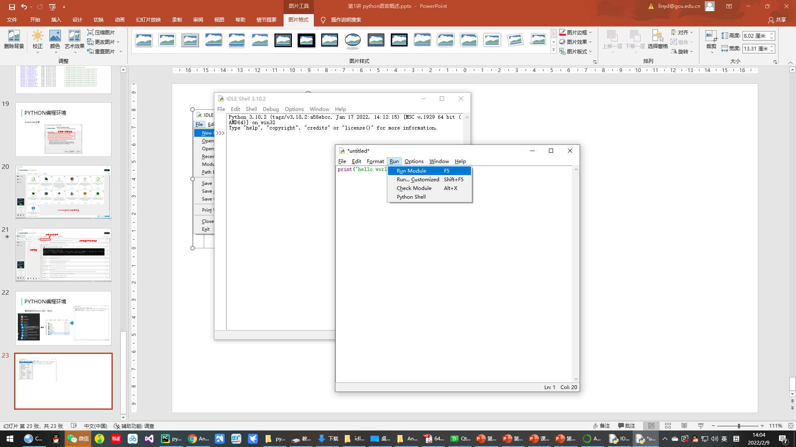
利用IDLE创建程序
创建py文件进行编辑及运行

Slide 25
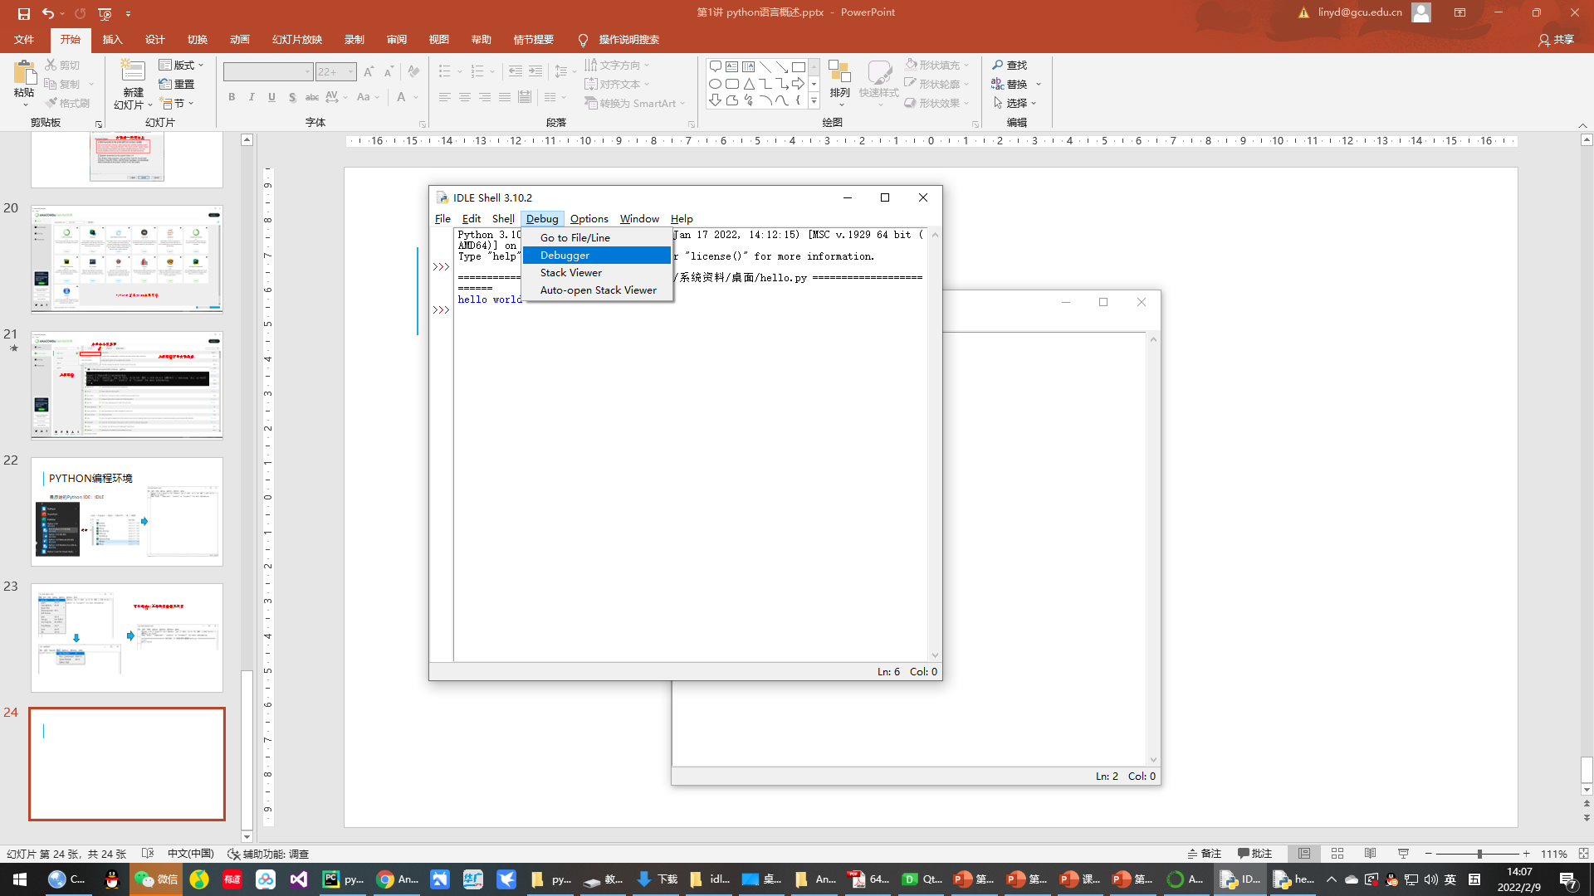
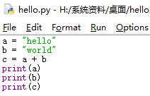
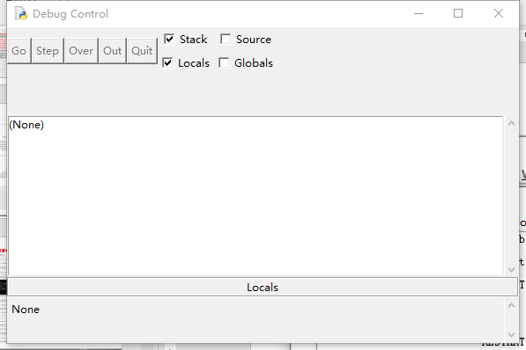
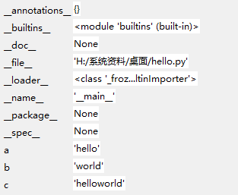
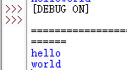
利用IDLE调试程序
启动调试器
向前
逐步（进入）
逐句
中止
结束调试
Shell窗口
Debug窗口
变量列表

Slide 26
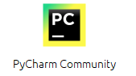






Python编程环境
其它常用的python IDE
…………
Notepad++
PyScrpter
Thonny

Slide 27
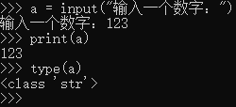
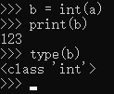
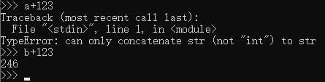
Python基本输入/输出
1、输入：input(“提示：”)
input的参数为字符串，用于提示将要输入的信息，可为空；
input将所有输入都作为字符串看待，返回为字符串
比如：
a = input(“输入信息：”)
虽然输入为123，但实质为字符串str
用int转换类型后才为整型
由于a为字符串，不能直接与123相加；b为转换为整型后的a，因此可以进行加法计算

Slide 28
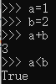
Python基本输入/输出
2、输出：
（1）表达式输出，即输入表达式（算术表达式，关系表达式），直接输出表达式的值，类似于计算器
赋值表达式不输出

Slide 29
Python基本输入/输出
2、输出：
（2）通过print()函数，其基本格式如下：
print([value, … ][, sep=‘ ‘][, end=‘\n’][, file=sys.stdout][, flush=False])
参数：
value： 要输出的对象，可以是整数，小数，字符串等
sep： value对象之间的间隔字符，默认为空格
end： 输出完后的字符，默认为回车符（因此print完会自动换行）
file： 输出对象，默认为sys.stdout，即命令行界面，若输出到文件，此处参数应为文件对象
flush： 刷新缓冲区，默认为False，即所有print内容一起输出
返回值：没有返回值

Slide 30
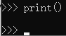
Python基本输入/输出
中括号表示可以缺省
2、输出：
（2）通过print()函数，其基本格式如下：
print([value, … ][, sep=‘ ‘][, end=‘\n’][, file=sys.stdout][, flush=False])
例子1：无参调用，相当于回车操作

Slide 31
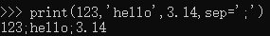
Python基本输入/输出
中括号表示可以缺省
2、输出：
（2）通过print()函数，其基本格式如下：
print([value, … ][, sep=‘ ‘][, end=‘\n’][, file=sys.stdout][, flush=False])
例子2：输出多个对象，并用分号间隔

Slide 32
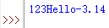
Python基本输入/输出
中括号表示可以缺省
2、输出：
（2）通过print()函数，其基本格式如下：
print([value, … ][, sep=‘ ‘][, end=‘\n’][, file=sys.stdout][, flush=False])
例子2：执行三条输出，以不同的字符结尾
print(123, end='')
print('Hello', end='-')
print(3.14)
#以无字符结尾，即与下一句输出拼接起来
#以-字符结尾
#默认以回车结尾

Slide 33
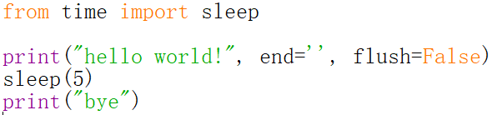
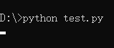
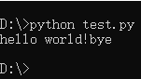
Python基本输入/输出
中括号表示可以缺省
2、输出：
（2）通过print()函数，其基本格式如下：
print([value, … ][, sep=‘ ‘][, end=‘\n’][, file=sys.stdout][, flush=False])
例子3：执行第一句输出，5秒后执行第二句
hello world!和bye在5秒后才同时输出
#导入时间模块中的sleep函数，用于计时
#令程序停止5秒
5秒后

Slide 34
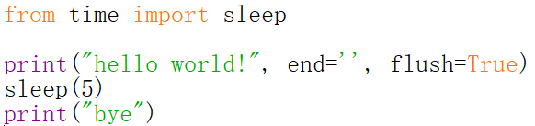
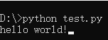
Python基本输入/输出
中括号表示可以缺省
2、输出：
（2）通过print()函数，其基本格式如下：
print([value, … ][, sep=‘ ‘][, end=‘\n’][, file=sys.stdout][, flush=False])
例子3：执行第一句输出，5秒后执行第二句
hello world!先被刷新输出
5秒后bye再输出
5秒后
常用于打字机效果
typeEffect.py

Slide 35
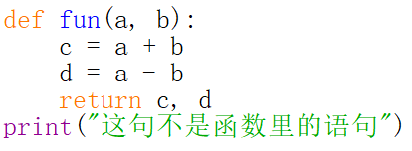
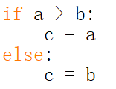
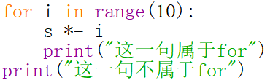
PYTHON代码规范
1、缩进
Python依靠代码块的缩进来体现代码之间的逻辑关系，通常用4个空格为缩进单位，而不用tab。比如
忠告：不要乱用空格和tab

Slide 36


PYTHON代码规范
2、注释
一个好的、可读性强的程序一般包含20%以上的注释
方式一：#，注释以#开始的所在行的内容
方式二：’’’…’’’或”””…”””，注释范围内的内容

Slide 37

PYTHON代码规范
3、导入模块
为了完成具体的应用，需要导入其它开源的模块，如numpy, math
在python中采用import关键字来导入第三方模块，如
import math
一个import建议只导入一个模块，不要导入多个（虽然可以）
import math
import numpy
import math, numpy

Slide 38
PYTHON代码规范
3、导入模块
为了完成具体的应用，需要导入其它开源的模块，如numpy, math
在python中采用import关键字来导入第三方模块，如
import math
可以从模块里只导入需要的函数，但要确保与其它函数没有重名，如
from math import sin, cos
import的次序：
Python内置 → 第三方模块 → 自己开发的模块

Slide 39

PYTHON代码规范
4、多行语句
如果一行语句太长，可以分行书写
方式一：在需要断行的位置加上“\”，如：
方式二：用括号把多行内容括住，解释器自动将括住内容看成为整体，如：
断行字符串需要每行有完整的双引号

Slide 40


PYTHON代码规范
5、必要的空格与空行
运算符两侧、函数参数之间、逗号两侧建议使用空格分开
不同功能的代码之间、不同的函数定义之间建议增加一个空行
逗号后面加空格
函数与其它代码之间空两行
运算符两侧加空格

Slide 41

PYTHON代码规范
6、常量名和类名
常量名所有字母大写，由下画线连接各个单词，如：
WHITE = OXFFFFFF
THIS_IS_A_CONSTANT = 1
类名首字母大写，如：

Slide 42
作业
在自己电脑上安装Python，并选择安装一个IDE
执行人生中第一个Python代码，内容如下：
name = input(“输入你的名字：”)
print(“Hello” , name, sep = ‘ ‘, end = ‘!\n‘)
print(“Welcome to the Python world!”)

